Slide 1
DENİZCİLİK GENEL MÜDÜRLÜĞÜ
DENİZYOLUYLA TAŞINAN TEHLİKELİ YÜKLER
T
.
C
.
U
L
Ş
T
R
M
A
V
E
A
L
T
Y
A
P
I
B
A
K
A
N
L
I
Ğ
I
2
0
2
1

Slide 2



Tehlikeli yüklerin tanımı
Tehlikeli yüklerin sınıflandırması
Tehlikeli yükler hakkında bilgilendirme
Tehlikeli yük taşınma biçiminin önemi
Tehlikeli yük bildirimleri
Tehlikeli yük bilgilerinin liman yönetim bilgi sistemine girişinde dikkat edilecekler
Örnek hatalı girişler
Diğer hususlar
KONU ve İÇERİK
Tehlikeli yüklerin liman yönetim bilgi sistemine doğru olarak girişi
T
.
C
.
U
L
Ş
T
R
M
A
V
E
A
L
T
Y
A
P
I
B
A
K
A
N
L
I
Ğ
I
2
0
2
1

Slide 3
TEHLİKELİ YÜKLER
Tanımlar
03.03.2015-29284 sayılı Resmî Gazetede yayımlanan Tehlikeli Maddelerin Deniz Yoluyla Taşınması Hakkında Yönetmelikte;
-Ambalaj: IMDG Kod Bölüm 6’da tanımlanan, tehlikeli yükün içine konulduğu taşıma kabını,
-Dökme yük: Geminin yapısal bölümü olan veya geminin içinde veya üzerinde kalıcı olarak sabitlenmiş bir tank veya ambar içerisinde bulunan, doğrudan muhafaza olmaksızın taşınması planlanan katı, sıvı ve gaz halindeki maddeleri,
-Tehlikeli Yük:
1) IMDG Kod Bölüm 3'te verilen paketli taşınan madde ve nesneleri,
2) Denizlerin Gemiler Tarafından Kirletilmesinin Önlenmesine Ait Uluslararası Sözleşme(MARPOL) 73/78 Ek I, Lahika 1’ de yer alan petrol ve petrol ürünlerini,
3) IMSBC Kod Lahika 1'de verilen yüklerden Dökme Yük Sevkiyat Adında UN Numarası olan dökme yükleri,*
4) IBC Kod Bölüm 17'de verilen tablonun "hazards (zararlılar)" başlıklı "d" sütununda "S" veya "S/P" ibaresi bulunan sıvı maddeleri,
5) IGC Kod Bölüm 19'da verilen gaz halindeki maddeleri kapsar.**
* 14.11.2021-31659 sayılı Resmi Gazetede yayımlanan Yönetmeliğe göre 01.04.2022’de değişecek.
** 1 nolu yükler paketli, 2-3-4-5 nolu yükler dökme yük tanımı içerisindedir.

Slide 4
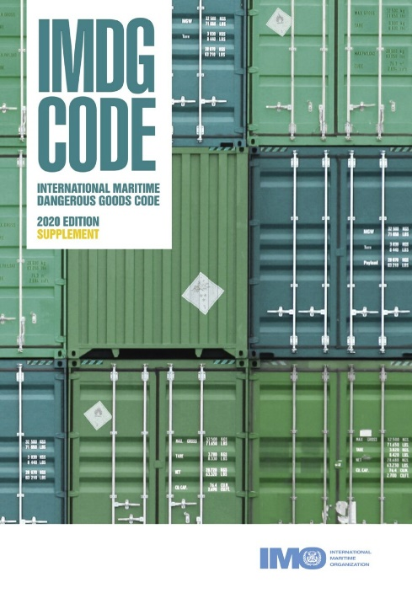
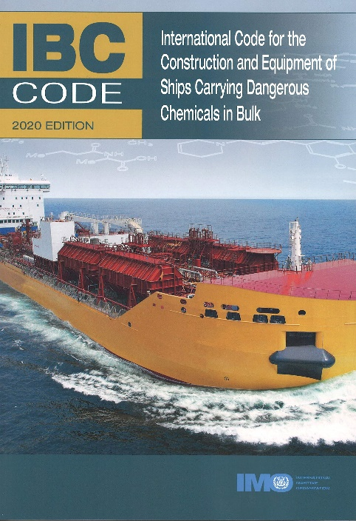
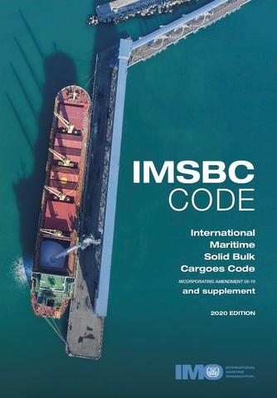
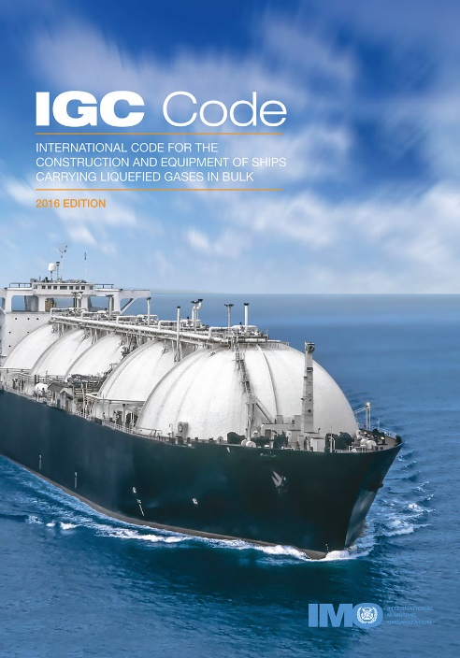
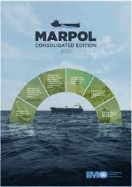
TEHLİKELİ YÜK GRUPLARI NELERDİR?
IMDG
IBC
IMSBC
IGC
Marpol Ek-1 Petrol ve Petrol Türevleri

Slide 5
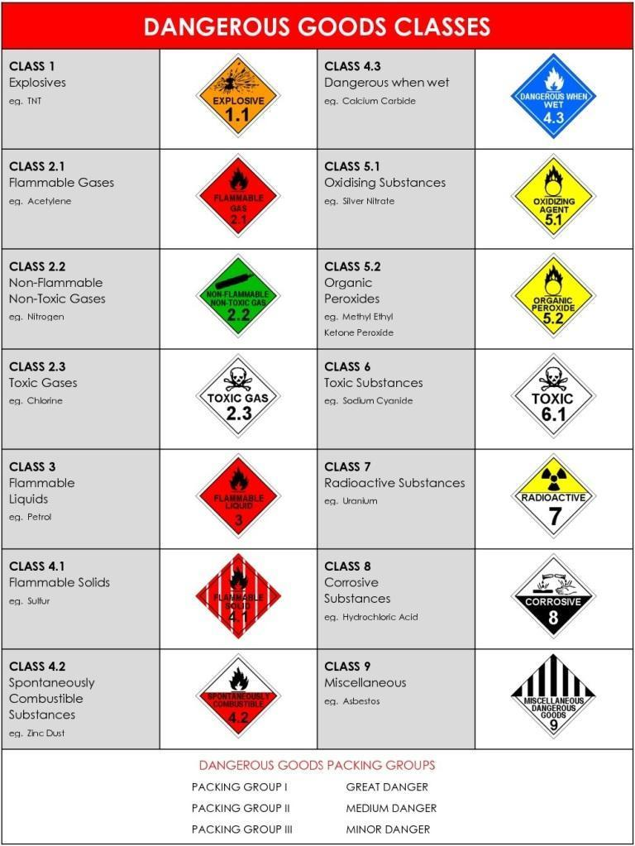
IMDG Code (Paketli Tehlikeli Yükler)
Değiştirildiği şekliyle 1974 tarihli Denizde Can Emniyeti Uluslararası Sözleşmesi (SOLAS) Bölüm VII Kısım A, tehlikeli maddelerin paketli formda taşınması ile ilgilidir. Ayrıca; Denizlerin Gemilerden Kirlenmesini Önleme Uluslararası Sözleşmesi (MARPOL) Ek-3 kapsamında olan Kodun; hükümlerine tabi olan maddeler 1’den 9’a kadar sınıflardan birine girerler.
Sınıf 1: Patlayıcılar
Sınıf 2: Gazlar
Sınıf 3: Alevlenebilir sıvılar
Sınıf 4: Alevlenir katılar, kendiliğinden yanmaya yatkın maddeler, su ile temas ettiğinde alevlenebilir gazlar açığa çıkaran maddeler
Sınıf 5: Oksitlenmeye neden olan maddeler ve organik peroksitler
Sınıf 6: Zehirli ve bulaşıcı maddeler
Sınıf 7: Radyoaktif malzeme
Sınıf 8: Aşındırıcı maddeler
Sınıf 9: Muhtelif tehlikeli maddeler ve nesneler

Slide 6
IMDG Code
Tehlikeli Maddeler Listesinin Yapısı: 18 Sütuna ayrılmıştır.
Sütun 1: UN No
Sütun 2: Uygun sevkiyat adı (PSN)
Sütun 3: Sınıf veya Bölüm
Sütun 4: İkincil tehlike(ler)
Sütun 5: Paketleme grubu
Sütun 6: Özel hükümler
Sütun 7a-7b: Sınırlı-İstisnai miktarlar
Sütun 8: Paketleme talimatları
Sütun 9: Özel paketleme hükümleri
Sütun 10: IBC paketleme talimatları
Sütun 11: IBC özel hükümleri
Sütun 12: Ayrılmış alan
Sütun 13: Tank ve dökme yük konteyner talimatları
Sütun 14: Tank özel hükümleri
Sütun 15: EmS
Sütun 16a-16b: İstifleme ve elleçleme-Ayırma
Sütun 17: Özellikler ve gözlemler
Sütun 18: UN No
UN No. | PSN (Proper Shipping Name) | Clas or Div | Subsidiary Risk(s) | Packing Group | Special Provisions | Limited and excepted quantity provisions |  | Packing |  | IBC |  | Portable tanks and bulk containers |  |  | EmS | Stowage and Handling | Segregation | Properties and Observations | UN No.
 |  |  |  |  |  | Limited quantities | Excepted quantities | Instructions | Provisions | Instructions | Provisions | (12) | Tank instructions | Provisions
(1) | (2) | (3) | (4) | (5) | (6) | (7a) | (7b) | (8) | (9) | (10) | (11) |  | (13) | (14) | (15) | (16a) | (16b) | (17) | (18)
 | 3.1.2 | 2,0 | 2,0 | 2.0.1.3 | 3,3 | 3,4 | 3,5 | 4.1.4 | 4.1.4 | 4.1.4 | 4.1.4 |  | 4.2.5 4.3 | 4.2.5 | 5.4.3.2 7.8 | 7.1, 7.3-7.7 | 7.2-7.7
0004 | AMMONIUM PICRATE dry or wetted with less than 10% water, by mass | 1.1D | - | - | - | 0 | E0 | P112 (a), (b) or (c) | PP26 | - | - | - | - | - | F-B, S-Y | Category 04 SW1 | SG27 SG31 SGG2 | Substance. | 0004
0005 | CARTRIDGES FOR WEAPONS with bursting charge | 1.1F | - | - | - | 0 | E0 | P130 | - | - | - | - | - | - | F-B, S-X | Category 03 SW1 | - | See glossary of terms in appendix B. | 0005
0006 | CARTRIDGES FOR WEAPONS with bursting charge | 1.1E | - | - | - | 0 | E0 | P130 LP101 | PP67 L1 | - | - | - | - | - | F-B, S-X | Category 03 SW1 | - | See glossary of terms in appendix B. | 0006

Slide 7
IBC CODE (Dökme Tehlikeli Kimyasal Yükler)
Değiştirildiği şekliyle 1974 tarihli Denizde Can Emniyeti Uluslararası Sözleşmesi (SOLAS) Bölüm VII Kısım A-1, dökme tehlikeli yüklerin taşınması ile ilgilidir. Ayrıca; Kod Denizlerin Gemilerden Kirlenmesini Önleme Uluslararası Sözleşmesi (MARPOL) Ek-2 kapsamındadır.
Kodun ‘Uygulama’ başlıklı kısmının 1.1.4. maddesinde belirtildiği üzere; SOLAS hükümlerine göre Kod "S" veya "S/P" ibaresi bulunan sıvı maddeler için uygulanmaktadır.
Bölüm 17’de ‘d’ sütununda "P" ibaresi bulunan tehlikeli yükler ve Bölüm 18’de bulunan tehlikeli yükler için Kod uygulanmamaktadır.
16 | ACETOCHLOR | ACETOCHLOR | X | S/P | 2
17 | ACETONE CYANOHYDRIN | ACETONE CYANOHYDRIN | Y | S/P | 1
18 | ACETONITRILE | ACETONITRILE | Z | S/P | 3
19 | ACETONITRILE (LOW PURITY GRADE) | ACETONITRILE (LOW PURITY GRADE) | Y | S/P | 3

Slide 8
IBC CODE
- Tehlikeli Maddeler Listesinin Yapısı: 13 Sütuna ayrılmıştır.
IBC Kodda UN Numaraları (b sütunu) kaldırılmıştır.
Sütun a: Ürün İsmi
Sütun c: Kirlilik Kategorisi
Sütun d: Tehlikeler
Sütun e: Gemi Tipi
Sütun f: Tank Tipi
Sütun g: Tank Havalandırması
Sütun h: Tank Ekolojik Kontrol
Sütun i: Elektrik Ekipmanı
Sütun j: Kalibrasyon
Sütun k: Buhar Algılama
Sütun l: Yangın Önleme
Sütun n: Acil Durum Ekipmanı
Sütun o: Özel ve Operasyonel Gereklilikler

Slide 9
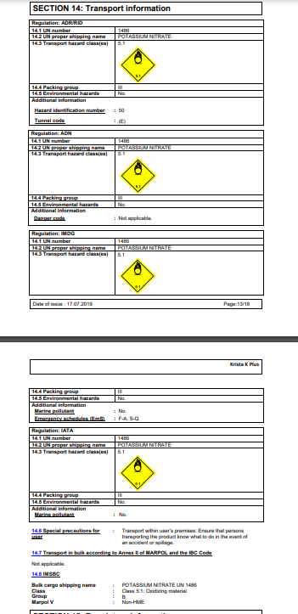
IMSBC CODE (Katı Dökme Yükler)
Kod güncel haliyle 388 adet yükten oluşmaktadır. IMSBC Kod kapsamında; Kodda Lahika 1'de verilen yüklerden Dökme Yük Sevkiyat Adında UN Numarası olan dökme yükler tehlikeli yük kapsamındadır.
Liman Yönetim Bilgi Sistemine Giriş:
Örnekteki Potasyum Nitrat yükü dökme olarak taşındığında UN 1486 (Class 5.1) olarak sisteme girilmelidir. (Yük; Paketli olarak taşındığında da aynı bilgilere sahiptir.)
14.11.2021-31659 sayılı Resmi Gazetede yayımlanan yeni Yönetmelikte 01.04.2022’ den itibaren tehlikeli katı dökme yükler için tanım; Lahika 1'de verilen yüklerden karakteristik tablosundaki grup kutusunda Grup B ve Grup A ve B olan ürünler olacaktır. (Örnek olarak eklenecek olan ürünler kömür, linyit, borik asit, vb.) Konuyla ilgili ön hazırlık yapılması tavsiye edilir.

Slide 10
IGC CODE(Dökme Halde Sıvılaşmış Gazlar) – MARPOL Ek-1 (Petrol Ve Petrol Ürünleri)
IGC Kod 37 adet tehlikeli yükten oluşmaktadır. Marpol Ek-1 ise 43 adet tehlikeli yükten oluşmaktadır. IBC Kodda bulunan bu yükler güncellenen versiyonda Koddan ayrılmıştır. Yüklere ait UN Numarası ve Class ID bulunmamaktadır.
Product name
Acetaldehyde
Ammonia, anhydrous
Butadiene (all isomers)
Butane (all isomers)
Butane-propane mixture
Butylenes (all isomers)
Carbon Dioxide (high purity)
Carbon Dioxide (Reclaimed quality)
Chlorine
Diethyl ether*
Dimethylamine
Dimethyl Ether
Ethane
Ethyl Chloride
Ethylene
Ethylene oxide
Ethylene oxide-propylene oxide mixtures with ethylene oxide content of not more than 30% by weight*
Isoprene* (all isomers)
Isoprene (part refined)*
Isopropylamine*
Methane (LNG)
Methyl acetylene-propadiene mixtures
Methyl bromide
Methyl chloride
Mixed C4 Cargoes
Monoethylamine*
Nitrogen
Pentane (all isomers)*
Pentene (all isomers)*
Propane
Propylene
Propylene oxide*
Refrigerant gases
Sulphur dioxide
Vinyl chloride
Vinyl ethyl ether*
Vinylidene chloride*
ID | TYPE | LIST OF OILS
1 | Asphalt solutions | Blending stocks
2 | Asphalt solutions | Roofers flux
3 | Oils | Clarified
4 | Oils | Crude oil
5 | Oils | Mixtures containing crude oil
6 | Oils | Diesel oil
7 | Oils | Fuel oil no. 4
8 | Oils | Fuel oil no. 5
9 | Oils | Fuel oil no. 6
10 | Oils | Residual fuel oil
11 | Oils | Road oil
12 | Oils | Transformer oil
13 | Oils | Aromatic oil(excluding vegetable oil)
14 | Oils | Lubricating oils andblending stocks
15 | Oils | Mineral oil
16 | Oils | Motor oil
17 | Oils | Penetrating oil
18 | Oils | Spindle oil
19 | Oils | Turbine oil
20 | Distillates | Straight run
21 | Distillates | Flashed feed stocks
22 | Gas oil | Cracked
23 | Gasolineblending stocks | Alkylates - fuel
24 | Gasolineblending stocks | Reformates
25 | Gasolineblending stocks | Polymer - fuel
26 | Gasolines | Casinghead (natural)
27 | Gasolines | Automotive
28 | Gasolines | Aviation
29 | Gasolines | Straight run
30 | Gasolines | Fuel oil no. 1(kerosene)
31 | Gasolines | Fuel oil no. 1-D
32 | Gasolines | Fuel oil no. 2
33 | Gasolines | Fuel oil no. 2-D
34 | Jet fuels | JP-1 (kerosene)
35 | Jet fuels | JP-3
36 | Jet fuels | JP-4
37 | Jet fuels | JP-5 (kerosene, heavy)
38 | Jet fuels | Turbo fuel
39 | Jet fuels | Kerosene
40 | Jet fuels | Mineral spirit
41 | Naphtha | Solvent
42 | Naphtha | Petroleum
43 | Naphtha | Heartcut distillate oil

Slide 11
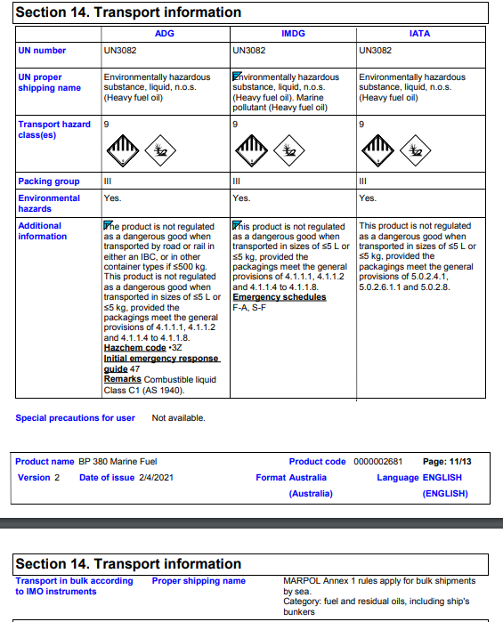
TEHLİKELİ YÜKÜN TAŞINMA BİÇİMİNİN ÖNEMİ
Bazı yükler hem dökme hem paketli olarak taşınabiliyor ve her iki durumda da tehlikeli yük olarak işlem görüyor. Örnek olarak; görseldeki Marine Fuel Oil yükü güvenlik bilgi formunda yükün paketli taşınması durumunda IMDG UN3082 kısmında; dökme halde taşınması durumunda ise Marpol Annex 1 ‘Fuel and Residual oils’ kısmında bulunduğu gözükmektedir. Taşındığı biçime göre işlem tesis edilmelidir.
Ancak; bazı yükler bazı taşımacılık durumlarında tehlikeli yük olabiliyor iken bazı durumlarda tehlikeli yük olmayabilir. Örnek olarak; Safflower Oil(Aspir Yağı) Dökme halde taşındığında IBC Kodda tehlikeli yük iken; paketli halde taşındığında IMDG Kodda tehlikeli yük statüsünde değildir.

Slide 12
TEHLİKELİ YÜK BİLDİRİMİ
12 Nisan 2019 Tarihli Ve 29486 Sayılı Bakan Olur’u İle Yayımlanan Denizyoluyla Taşınan Tehlikeli Yüklere İlişkin Bildirim Ve Özel İzin Yönergesinin ‘Tehlikeli yük bildirimi’ başlıklı 5.maddesinde konunun ayrıntıları düzenlenmiştir.
- Tehlikeli yük taşıyan gemi veya deniz araçları; liman idari sahasına girmeden en az 24 saat önce, liman idari sahasına girişine kadarki seyir süresi 24 saatten az olanlar ise bir önceki kıyı tesisinden kalkışından hemen sonra bu maddede belirtildiği şekilde gemi ilgilileri vasıtasıyla taşıdıkları tehlikeli yüklere ilişkin bildirimde bulunur.
- Liman başkanlığından gerekli yanaşma veya ayrılma iznini almayan tehlikeli yük taşıyan gemiler kıyı tesisine yanaşamaz veya kıyı tesisinden ayrılamaz.
- Gemi ile gelen, giden veya transit yük* olarak gemide bulunan tehlikeli yükler ile ilgili bildirimler, bu yüklerin tabi oldukları uluslararası mevzuat kapsamında aşağıdaki bilgileri içerir ve gemi ilgilisi tarafından Liman Tek Pencere Sistemine (LTP) elektronik ortamda girilerek ilgili liman başkanlıklarına gönderilir.
* Tehlikeli yük tahliye edip boş kalkan gemiler için, doğru istatistik oluşturulması açısından liman çıkış belgelerinde ‘tehlikeli yük taşıyor’ kutucuğu işaretlenip boşaltma işlemi sisteme eklenmelidir. Kılavuzluk ve römorkörcülük işlemlerindeki tarife ücretlendirmesinde bu husus dikkate alınmamaktadır.

Slide 13
TEHLİKELİ YÜK BİLDİRİMİ
Gönderilen bildirimler, liman başkanlıkları tarafından Liman Yönetim Bilgi Sistemi üzerinden kontrol edilir.
-IMDG Kod kapsamındaki yüklere ait bildirimler aşağıdaki bilgileri kapsar:
1) İşlem türü,
2) Yükün gittiği ya da geldiği liman,
3) Yükleme ya da tahliye yapılacak kıyı tesisi,
4) Uygun sevkiyat adı,
5) UN numarası,
6) Ambalaj türü,
7) Ambalaj adedi,
8) Gross kütle,
9) Net kütle,
10) Konteyner numarası,
11) Gemide istiflendiği yer,
12) Nihai alıcı firma,
13) Nihai alıcı firma vergi numarası.
-IMSBC Kod kapsamındaki yüklere ait bildirimler aşağıdaki bilgileri kapsar:
1) İşlem türü,
2) Yükün gittiği ya da geldiği liman,
3) Yükleme ya da tahliye yapılacak kıyı tesisi,
4) Yüke ait güvenlik bilgi formunun varlığı,
5) Varsa UN numarası,
6) Yükün grubu,
7) Dökme yük sevkiyat adı,
8) Gemide bulunduğu ambar numarası,
9) İstif faktörü,
10) Miktar,
11) Nihai alıcı firma,
12) Nihai alıcı firma vergi numarası.
-IBC Kod kapsamındaki yükler ile MARPOL 73/78 Ek-I kapsamındaki petrol ve petrol ürünlerine ait bildirimler aşağıdaki bilgileri kapsar:
1) İşlem türü,
2) Yükün gittiği ya da geldiği liman,
3) Yükleme ya da tahliye yapılacak kıyı tesisi,
4) Yüke ait güvenlik bilgi formu varlığı,
5) Ürün adı,
6) Gemide bulunduğu tank numarası,
7) Varsa parlama noktası,
8) Miktar,
9) Nihai alıcı firma,
10) Nihai alıcı firma vergi numarası.
-IGC Kod kapsamındaki yüklere ait bildirimler aşağıdaki bilgileri kapsar:
1) İşlem türü,
2) Yükün gittiği ya da geldiği liman,
3) Yükleme ya da tahliye yapılacak kıyı tesisi,
4) Yüke ait güvenlik bilgi formunun varlığı, 5) Ürün adı,
6) Gemide bulunduğu tank numarası,
7) Varsa parlama noktası,
8) Miktar,
9) Nihai alıcı firma,
10) Nihai alıcı firma vergi numarası.

Slide 14
LİMAN YÖNETİM BİLGİ SİSTEMİ YADA LTP’YE GİRİŞTE DİKKAT EDİLECEKLER
IMDG Kod (Paketli Tehlikeli Yükler)
- IMDG Kod kapsamında yapılacak bildirimlerde yükün güvenlik bilgi formundan yararlanılarak yükün UN Numarası sistemde aratılarak yük bulunur ve sisteme eklenir.
- Gross ve net kütle kısımları doldurulur, miktar(kilogram) kısmı boş bırakılır. Gross ve net kütleler birbirine eşit olamaz.
- Tüm girişler kilogram birimi olarak yapılır.
- Liste şeklinde yapılacak çoklu eklemeler sistemde belirtilen format biçiminde yapılır.
IBC Kod (Dökme Tehlikeli Kimyasal Yükler)
- IBC Kod kapsamında yapılacak bildirimlerde yükün ismi sistemde aratılarak yük bulunur ve sisteme eklenir.
- Miktar(kilogram) kısmı doldurulur, Gross ve net kütle kısımları boş bırakılır.
- Tüm girişler kilogram birimi olarak yapılır.
- IBC Kodda, Palm yağı vb. birkaç yağ hariç dökme organik yağlar tehlikeli yüktür. Palm kernel oil ismiyle tehlikeli yük olarak girilen yük palm yağı değildir.
- IBC Kod Bölüm 18’de kodun kapsamına girmeyen 32 adet yük belirtilmiş olup en önemlileri Etil Alkol, Aseton, Melas (Şeker Pekmezi) ve Isopropil Alkoldür.

Slide 15
LİMAN YÖNETİM BİLGİ SİSTEMİ YADA LTP’YE GİRİŞTE DİKKAT EDİLECEKLER
IMSBC Kod (Katı Dökme Yükler)
- IMSBC Kod kapsamında yapılacak bildirimlerde yükün güvenlik bilgi formundan yararlanılarak yükün UN Numarası sistemde aratılarak yük bulunur ve sisteme eklenir.
- Miktar(kilogram) kısmı doldurulur, Gross ve net kütle kısımları boş bırakılır.
- Tüm girişler kilogram birimi olarak yapılır.
- 14.11.2021-31659 tarih ve sayılı Resmî Gazetede yayımlanan Yönetmelikte tehlikeli katı dökme yükler tanımı değiştirilmiş olup 01.04.2022 tarihinden itibaren yürürlüğe girecektir.
IGC Kod (Dökme Halde Sıvılaşmış Gazlar)
- IGC Kod kapsamında yapılacak bildirimlerde yükün ismi sistemde aratılarak yük bulunur ve sisteme eklenir.
- Miktar(kilogram) kısmı doldurulur, Gross ve net kütle kısımları boş bırakılır.
- Tüm girişler kilogram birimi olarak yapılır.
- Sıvılaştırılmış petrol gazı (LPG) sistemde bütan-propan karışımı(butane-propane mixture) olarak tanımlanmıştır.

Slide 16
LİMAN YÖNETİM BİLGİ SİSTEMİ YADA LTP’YE GİRİŞTE DİKKAT EDİLECEKLER
MARPOL Ek-1 (Petrol Ve Petrol Ürünleri)
- Sistemin altyapısı Ticaret Bakanlığı tarafından yönetildiğinden bu yük türünde ayrı bir sekme henüz oluşturulamamış olup yükler geçici olarak IBC Kodun altına eklenmiş ve bu husus 13.09.2021-56641 tarih ve sayılı yazımızla bildirilmiştir.
- MARPOL Ek-1 (Petrol Ve Petrol Ürünleri) kapsamında yapılacak bildirimlerde LTP’de tanımlanmış kod IBC Kodun içerisinde aratılarak yük bulunur ve sisteme eklenir.
- Miktar(kilogram) kısmı doldurulur, Gross ve net kütle kısımları boş bırakılır.
- Tüm girişler kilogram birimi olarak yapılır.
- Listedeki kodlar kullanılmadan isimle yapılan aramalarda motorin için dizel araması yapılarak motorin yerine biyodizel yükü sık sık hatalı olarak girilmektedir.
2021 yılı içerisinde tehlikeli yük girişi yapmadığı tespit edilen yaklaşık 250 gemi hareketi için 17 adet Liman Başkanlığımızca idari işlem tesis edilmiş olup tehlikeli yük girişlerinin yapılması sağlanmıştır. Sıradaki bölümde bahsedilecek örnek hatalı girişler ise bildirim yapılmış olmasına rağmen bildirimin hatalı yapılan kısımlarını incelemektedir.

Slide 17
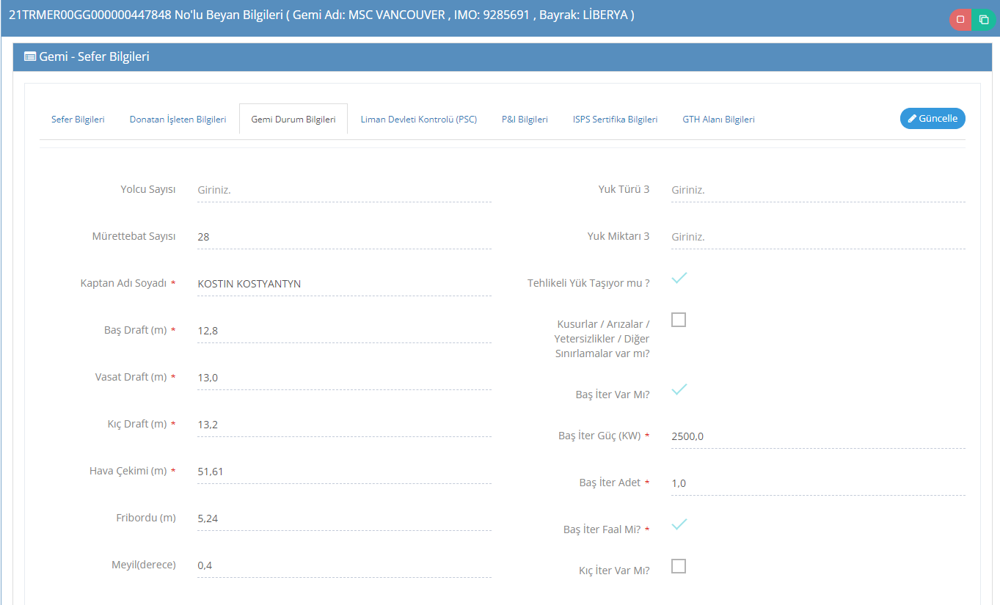
LİMAN TEK PENCERE EKRANLARI
İlk olarak Gemi sefer bilgileri altında bulunan gemi durum bilgileri sayfasından «Tehlikeli yük taşıyor mu ?» sorusuna tik atılması unutulmamalı. Daha sonra tehlikeli yük girmeye başlanabilir.

Slide 18
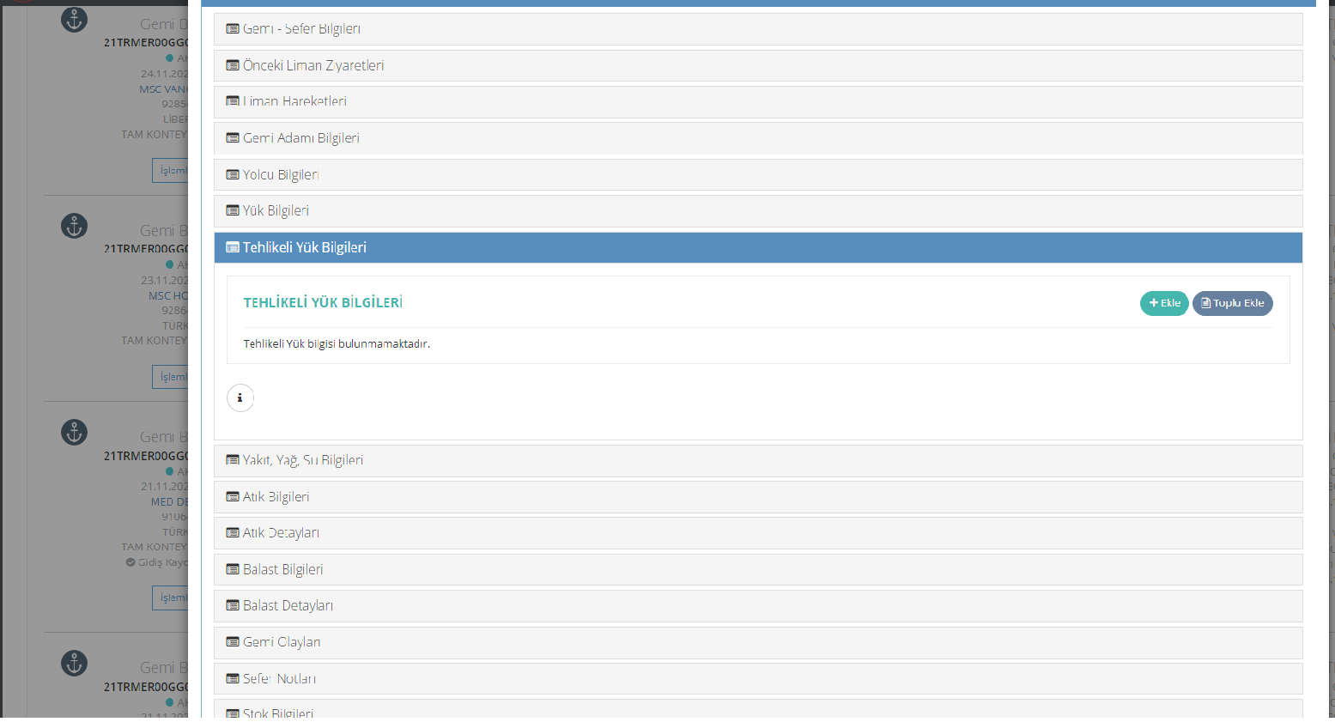
LİMAN TEK PENCERE EKRANLARI
Tehlikeli Yükler sekmesi seçilerek Tehlikeli yük girme işlemi başlatılır.
Dikkat edilecek ilk husus geminin tüm yükleri normal yüklere girildikten sonra eğer var ise tehlikeli yüklerin ayrı olarak tekrar girilmesidir. Kısaca tehlikeli yükler hem normal yüke hem tehlikeli yüke girilir.
Mesela geminin üstünde 1000 ton ham petrol var ise; bu miktar yük kısmına girilecek, daha sonra tehlikeli yükler kısmına IBC olarak 1.000.000 kg olarak tekrar girilecek.

Slide 19
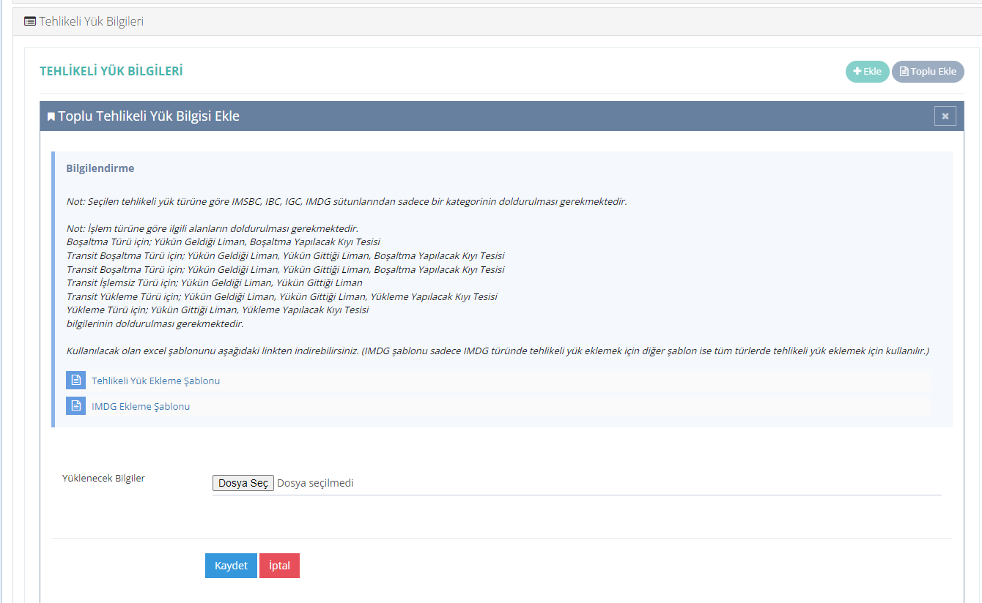
LİMAN TEK PENCERE EKRANLARI
Tehlikeli yükler istenirse toplu olarak eklenebilir.
İlgili şablonlara tehlikeli yükler sekmesinden ulaşılabilir.

Slide 20
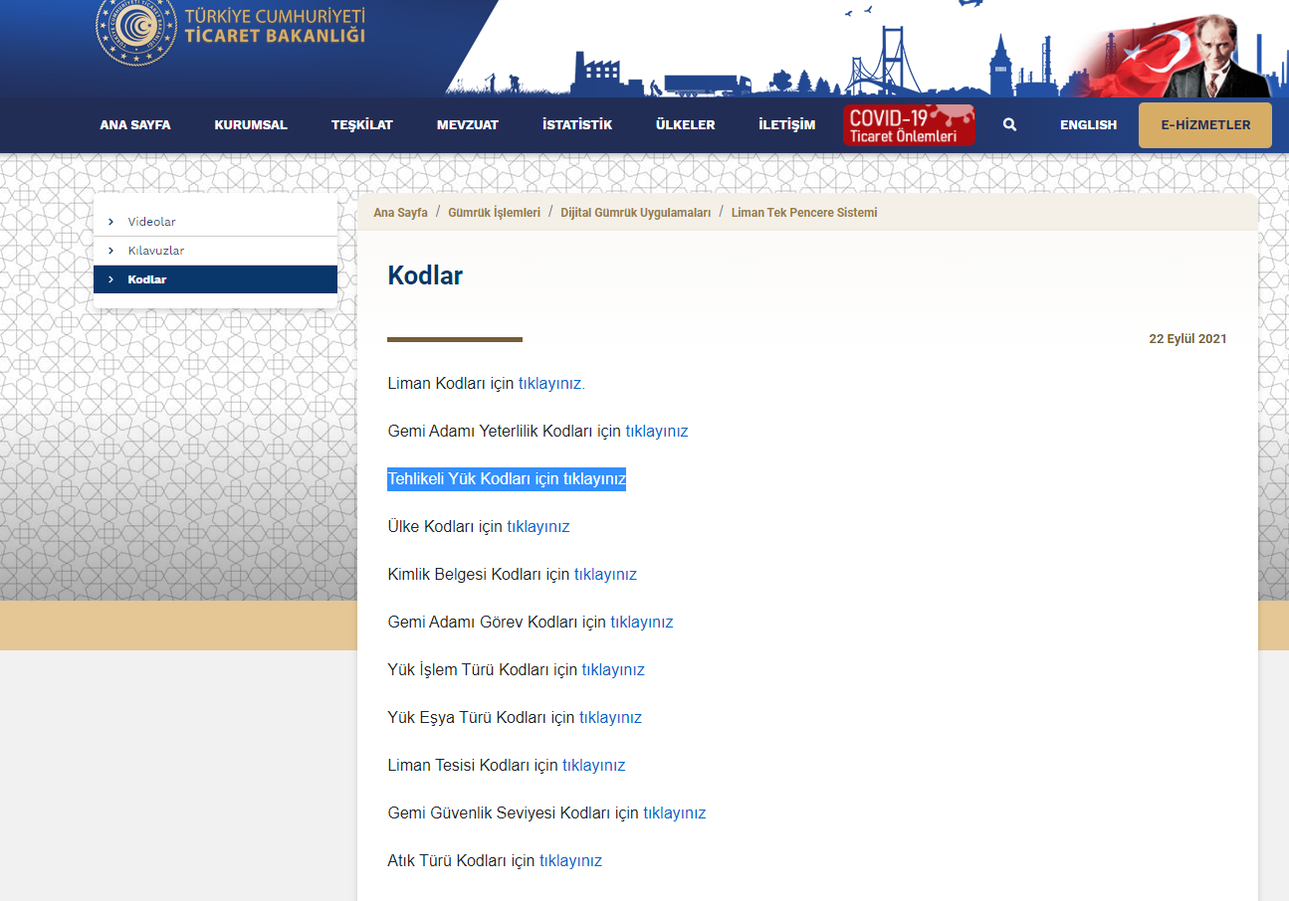
LİMAN TEK PENCERE EKRANLARI
-Ticaret Bakanlığı tehlikeli yükler için kendi kodlarını yayınlamaktadır. Yük arama işlemleri bu kod ile yapılabilmektedir.
-Sayfa adresi → https://ticaret.gov.tr/gumruk-islemleri/dijital-gumruk-uygulamalari/liman-tek-pencere-sistemi/kodlar

Slide 21
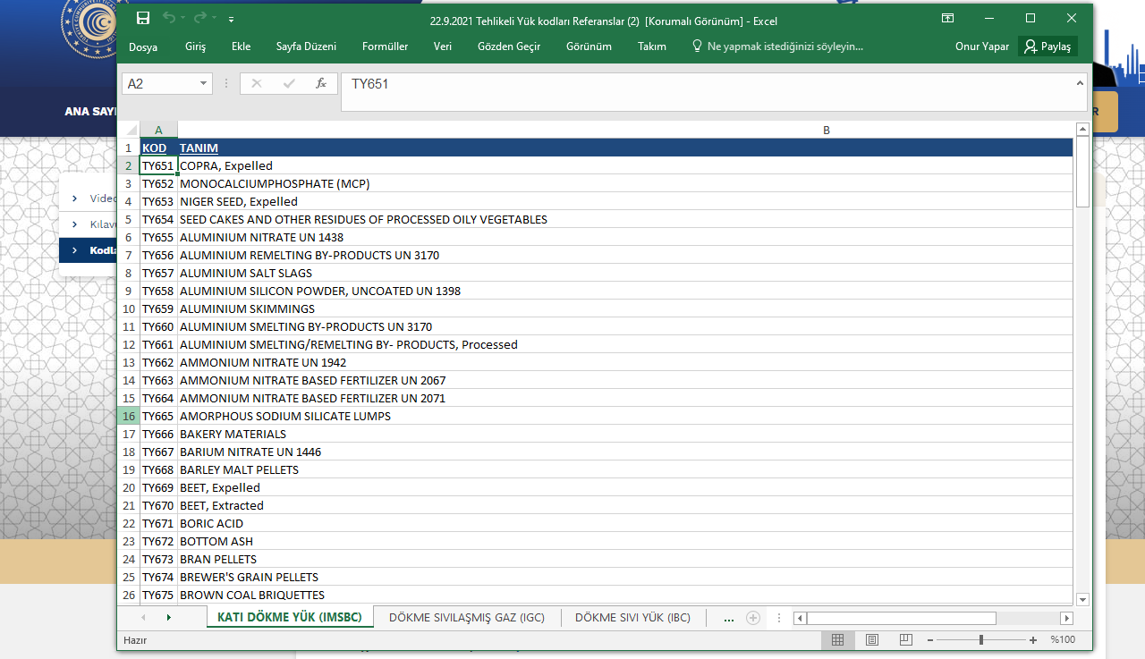
LİMAN TEK PENCERE EKRANLARI
Arama işlemi taşınan yükün koduna ilgili excelden bakılarak yapılabilir.

Slide 22
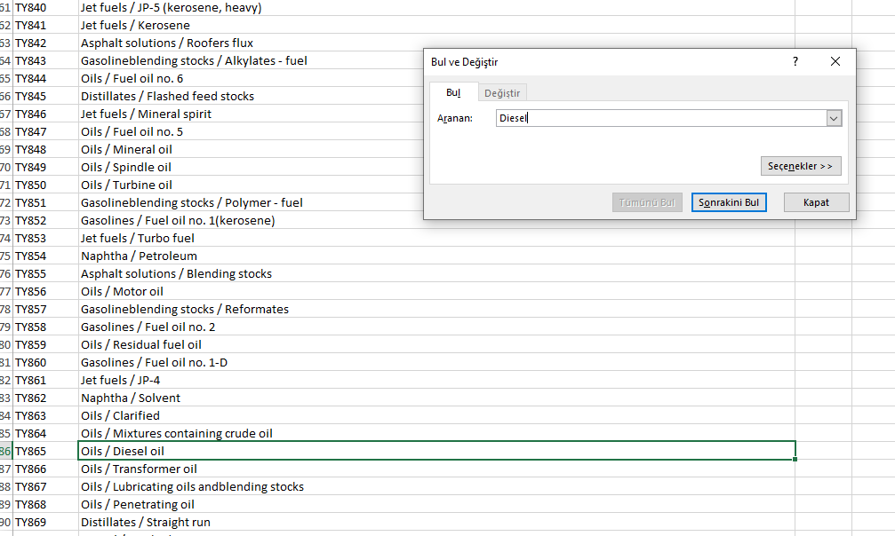
LİMAN TEK PENCERE EKRANLARI
Geçici olarak petrol ve türevleri IBC altında yer almaktadır. Örnek olarak eklemek istediğiniz yük Dizel yakıtı olsun. Ticaret Bakanlığının yayınladığı Excel dosyasından yükün kodu bulunarak sisteme ekleme yapılabilir. Excel den yükün kodunun TY865 olduğunu görüyoruz.

Slide 23
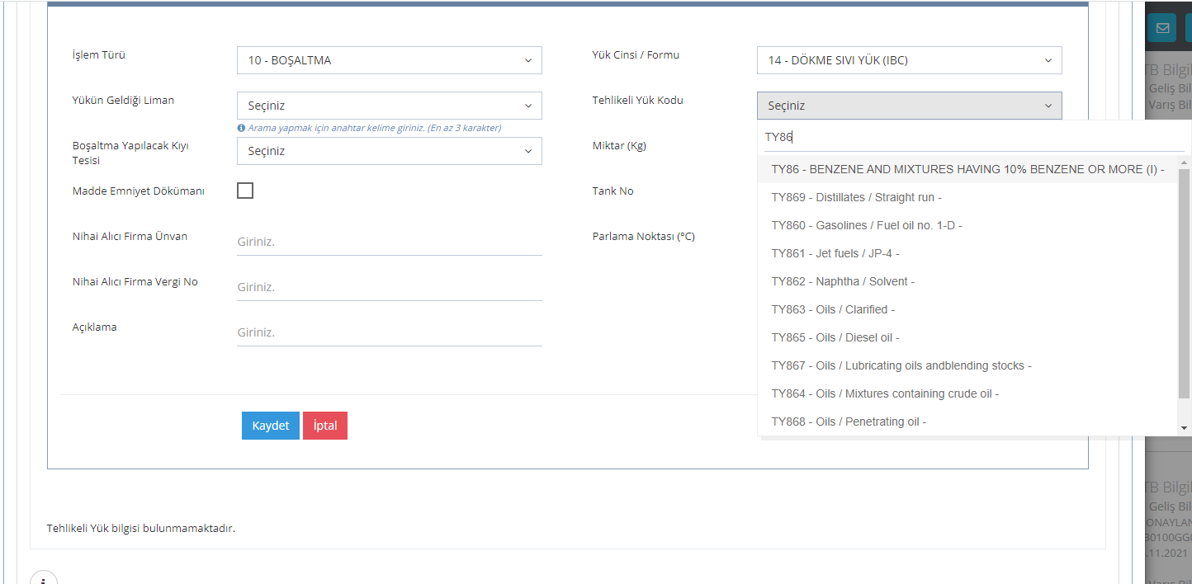
LİMAN TEK PENCERE EKRANLARI
Excelden bulduğumuz yük kodunu arama kısmına yazınca ilgili yük otomatik çıkıyor. Yük seçilerek sisteme eklenir.

Slide 24
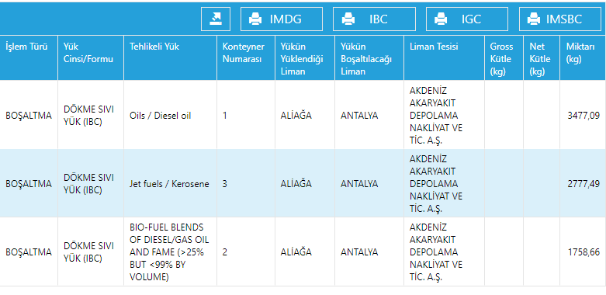
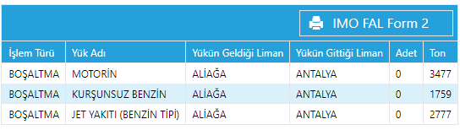
ÖRNEK HATALI GİRİŞLER
Aşağıdaki örnek en sık karşılaşılan hata çeşididir. Normal yük bilgileri ton birimi olarak sisteme giriliyor iken tehlikeli yük bilgileri kilogram birimi olarak giriliyor ve istatistikler bu birimde oluşturuluyor. Ancak; örnekteki bu hata toplam istatistiklere 8013 MT veri eklemek yerine 8013 KG (Yaklaşık 8MT) veri ekleyerek 8005 MT hataya sebep oluyor. Dikkat edilmesi gereken en önemli husus birimler olmalıdır. Tehlikeli yük bilgilerinde 10 basamağa kadar giriş yapabilirsiniz.

Slide 25
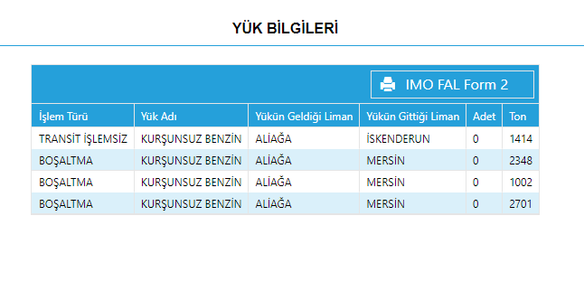
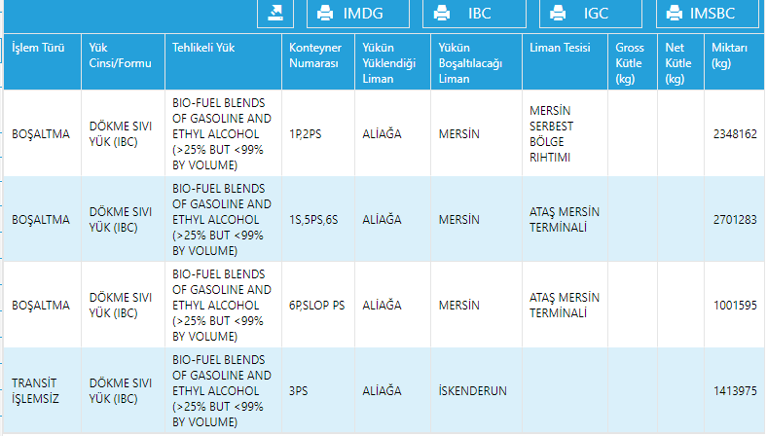
ÖRNEK HATALI GİRİŞLER
Bu örnek ise en sık karşılaşılan diğer hatalardandır. Örnekte; sisteme normal yük girişi (solda) olarak kurşunsuz benzin girilmiş, Tehlikeli yük girişi (sağda) olarak biyodizel yükü girilmiş. TY838 koduyla gasolines/automotive yükü girilmeliydi. Geri kalan tüm bilgiler doğru olarak girilmiş.

Slide 26
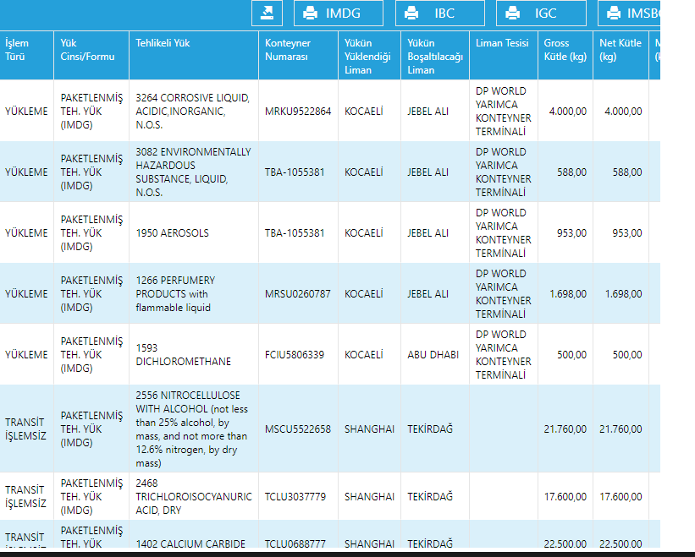
ÖRNEK HATALI GİRİŞLER
Buradaki örnek ise IMDG Koda tabii
paketli tehlikeli yüklerin tehlikeli yük
Kısmına girişinde yaşanan en büyük
sorun olarak karşımıza çıkmaktadır.
Tüm girişler doğru yapılmasına rağmen;
Örnekte gross ve net kütleler birbirine
eşit olarak sisteme girilmiş.
Paketli tehlikeli yüklerde bu husus en
çok dikkat edilmesi gereken husus olup
ayrıca 1-5 kilogram gibi çok küçük
miktarların da sisteme giriş yapıldığı
gözükmekte.
IMDG Kodda yüklerin tehlikeli olması
için taşınması gereken asgari miktarları
her yük için belirlenmiştir. Standartlara
uygun veri girişi yapılmalıdır.

Slide 27
DİĞER HUSUSLAR
-Tüm tehlikeli yük cinslerine ait listeler Excel formatında https://denizcilik.uab.gov.tr/tehlikeli adresine eklenmiştir.
-Sistemde bulunamayan yüklerle karşılaşıldığında veya herhangi başka bir sorun yaşandığında bilgi almak için; Liman Başkanlıklarımız dışında ltp@uab.gov.tr adresine elektronik posta ile müracaat edebilirsiniz.
- İstatistikler aylık bültende yer alacağından konuya azami özen gösterilmesi gerekmekte olup Genel Müdürlüğümüzce sistemde aylık kontroller yapılmaya devam edecektir.

Slide 28
SON
Katılımlarınız için teşekkürler.
T
.
C
.
U
L
Ş
T
R
M
A
V
E
A
L
T
Y
A
P
I
B
A
K
A
N
L
I
Ğ
I
2
0
2
1

